Slide 1
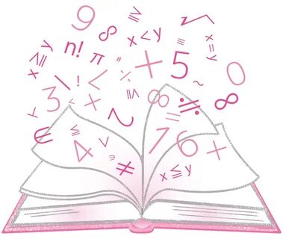
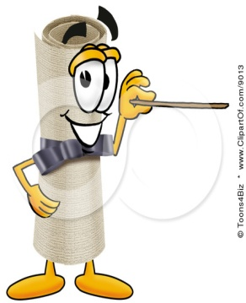
Здравствуйте!

Slide 2
сторона а | сторона b | площадь S
2 см | 4 см | 8 см²
8 м | 4 м | 32 м²
7 дм | 5 дм | 35 дм²

Slide 3
Десятина

Slide 4
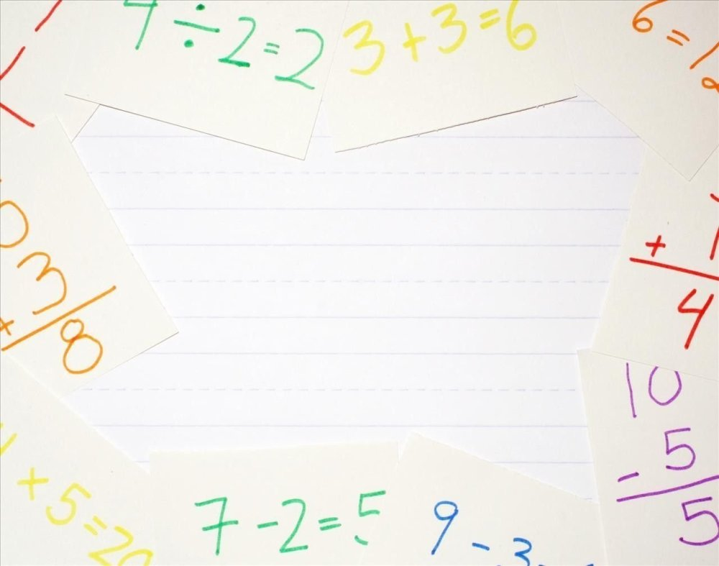
Исключи лишнее
см
га
см²
м²
мм²
км²
а
сотка

Slide 5
11-13 вв. - плуг - 8-9 га (мера, с которой платили дань) 16-18 вв. - десятина - 1, 1 га соха - количество земли, которую обрабатывает 1 пахарь за день обжа акр - 4047 м² кадь - 2 га (площадь для засева 24 пудами ржи)

Slide 6
Тема урока:
Единицы
измерения
площади

Slide 7
Цели урока: - установить соответствие между единицами площади; - научиться переводить одни единицы площади в другие; - научиться применять математические знания в жизненных ситуациях.

Slide 8
Девиз урока:
«Лучший способ
изучить что-либо - это открыть самому»

Slide 9
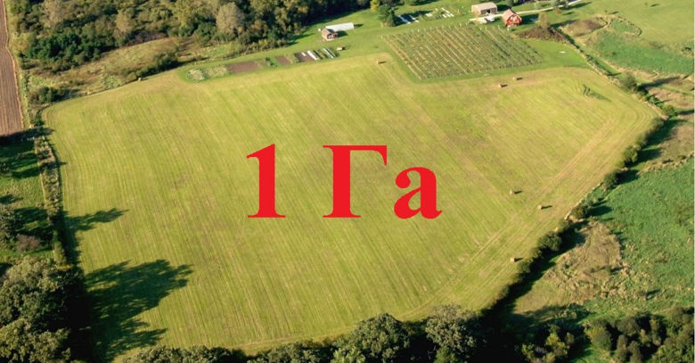

Slide 10
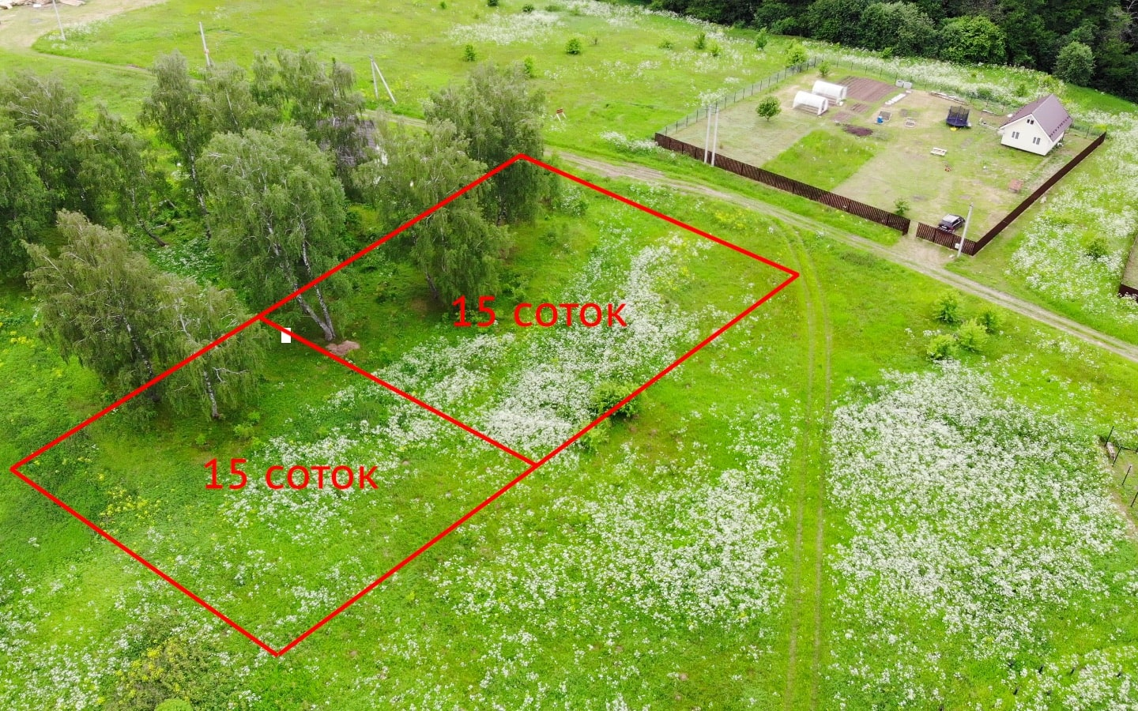

Slide 11
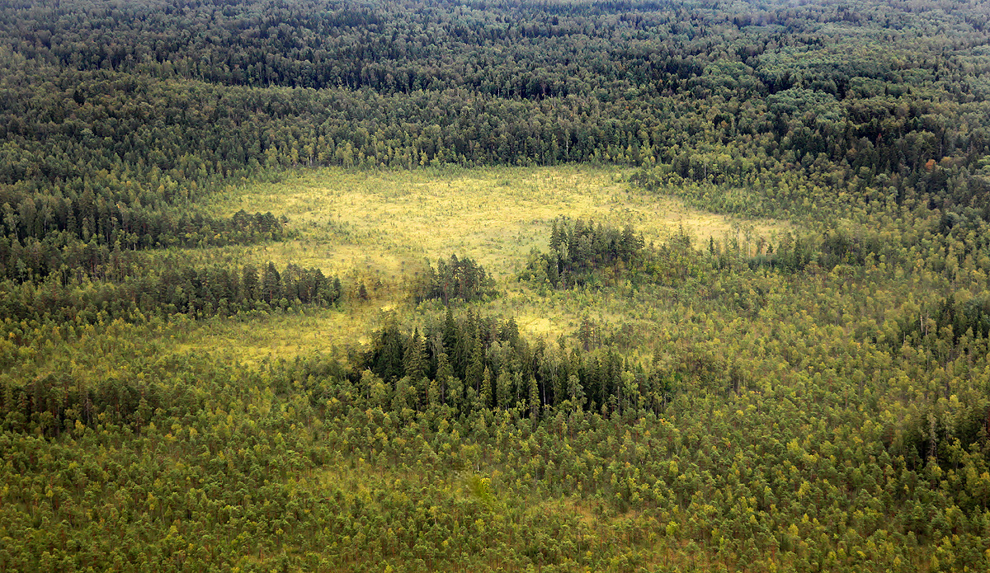
1 км²

Slide 12
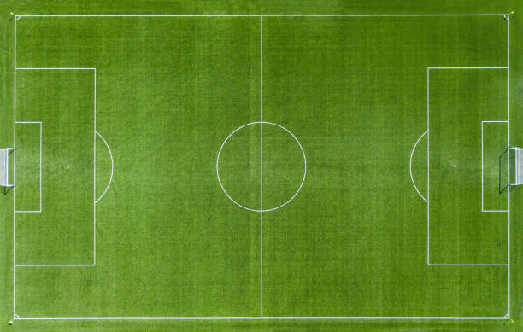
1 м²

Slide 13
Единицы длины | Единицы площади
1 см = 10 мм 1 дм = 10 см 1 м = 10 дм 1 м = 100 см 1 км = 1000 м | 1 см² = 1 см * 1 см = 10 мм *10 мм = 100 мм² 1 дм² = 1 дм * 1 дм = 10 см *10 см = 100 см² 1 м² = 1 м * 1 м = 10 дм *10 дм = 100 дм² 1 м² = 1 м * 1 м = 100 см *100 см = 10000 см² 1 км² = 1 км * 1 км = 1000 м *1000 м=1000000 м²

Slide 14
Установите сооветствие между величиной и площадью
Площадь | Величина
Хоккейная площадка | 338,25 см²
Материк | 17 870 км²
Ладожское озеро | 1800 м²
Тетрадный лист | 8 600 000 км²
Картофельное поле | 20000 м²

Slide 15
«В жизни встречаются ситуации, похожие на задачи, которые мы решаем на уроках. А если мы умеем решать математические задачи, то можем справиться и с жизненными ситуациями»

Slide 16
Д. З
Учебник: п. 22, с. 141-142, ответить на вопросы к пункту. 1уровень. № 4.112, №4.113(б) 2 уровень: https://uchi.ru/homeworks/teacher/3409194 3 уровень: https://resh.edu.ru/subject/lesson/7732/train/325591/

Slide 17
«Задачи решаются в школе ради их решения в жизни!»
Американский психолог
Эдвард Торндайк

Slide 18
Спасибо за урок!

